Slide 1
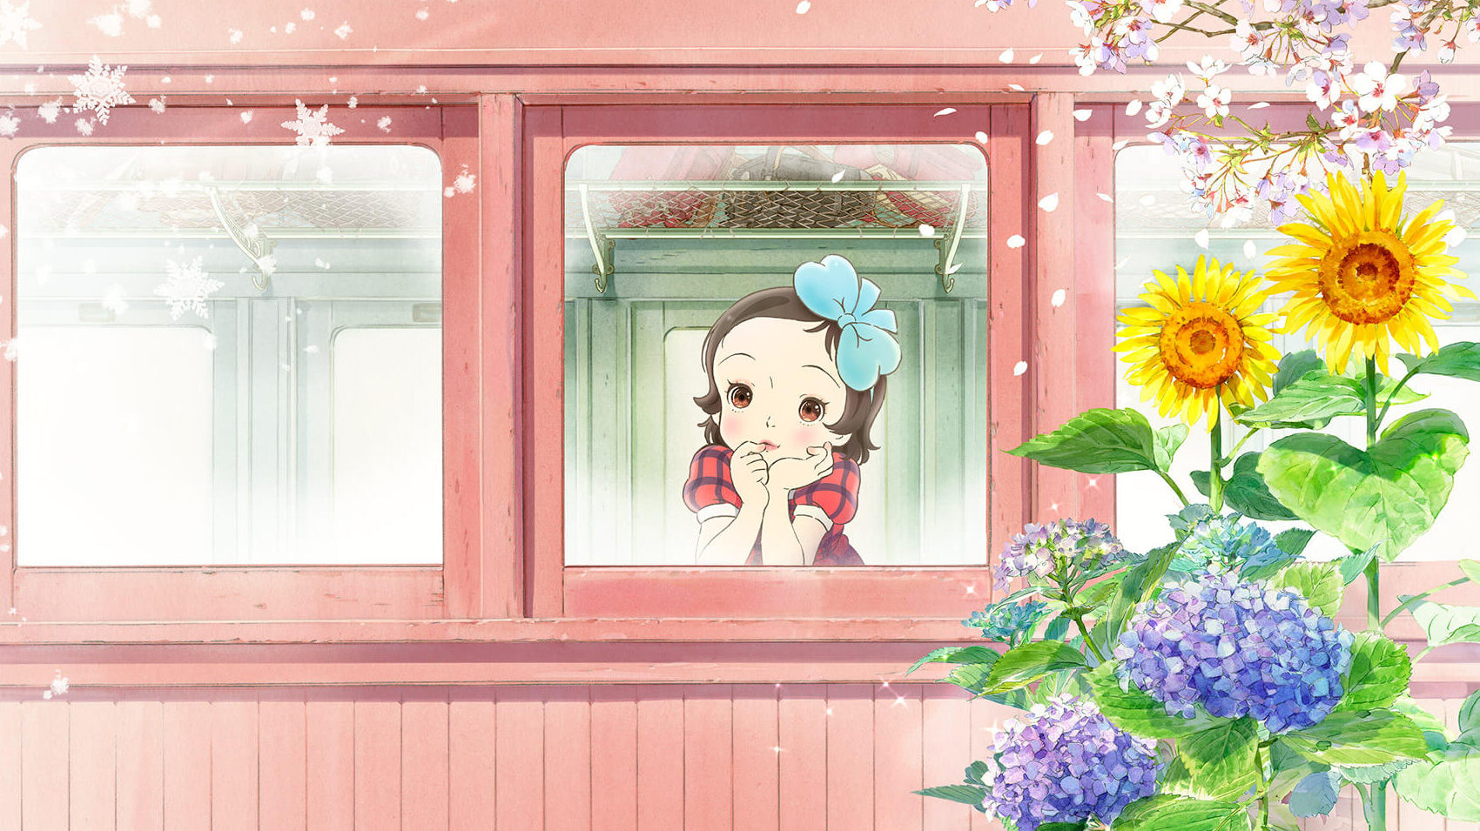
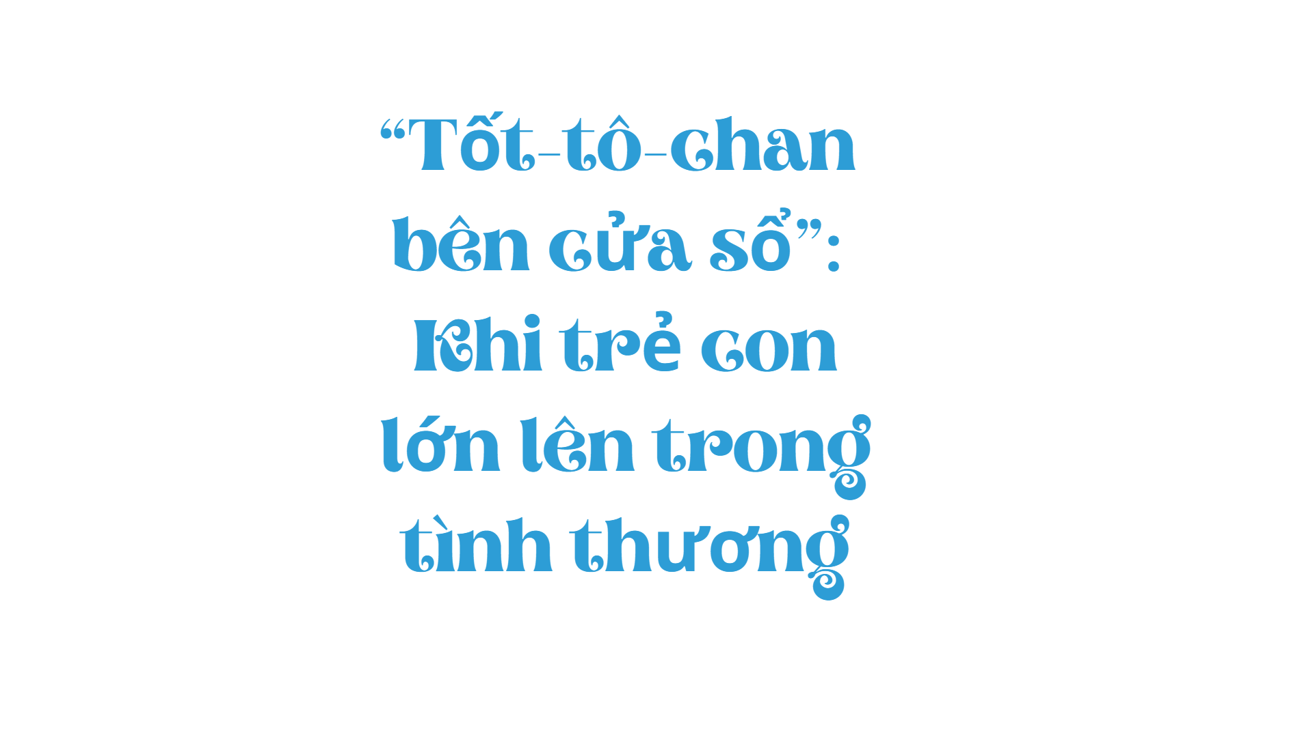
Tiết 106
Đọc mở rộng theo thể loại
Theo Phạm Ngọ

Slide 2



Hoạt động khởi động
Em đã từng đọc cuốn sách Tốt-tô-chan bên cửa sổ chưa? Em có yêu thích cuốn sách đó không? Em ấn tượng với nhân vật nào nhất?

Slide 3


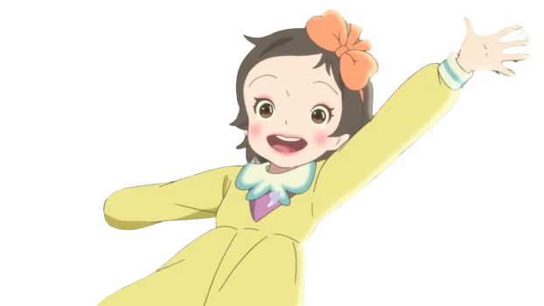

I. Trải nghiệm cùng văn bản:
1. Đọc:
2. Tác giả, tác phẩm:
Tác giả: Phạm Ngọ

Slide 4


II. Suy ngẫm và phản hồi:
1. Câu 1
02
Nội dung của từng phần là gì?
01
Văn bản này gồm mấy phần?

Slide 5
1. Câu 1
Văn bản gồm các phần:
Sa-pô
Phần 1 (đoạn 1, đoạn 2);
Phần 2 (đoạn 3 — đoạn 8);
Phần 3 (hai đoạn cuối).

Slide 6


1. Câu 1:
Sa-pô: nêu sự phổ biến của tác phẩm qua số lượng phát hành và sự yêu thích của người đọc.
Phần 1: giới thiệu tác giả, hoàn cảnh ra đời của tác phẩm.
Nội dung
Phần 2: tóm tắt nội dung cuốn sách, nêu ấn tượng của người viết về cuốn sách
Phần 3: sự phổ biến của cuốn sách trên toàn thế giới và ý kiến của người viết về giá trị của cuốn sách.

Slide 7
2. Câu 2:
Xác định cách triển khai thông tin của đoạn văn sau: “Từ đây, hành trình đến trường ... Ước mơ của các em còn lớn hơn nhiều kế hoạch của cô giáo”. Nêu tác dụng của cách triển khai này

Slide 8
Đoạn văn được trình bày theo cách diễn dịch, trong đó, câu chủ đề là câu đầu tiên của đoạn: Từ đây, hành trình đến trường của Totto-chan trở thành những ngày tháng thú vị, không còn bị mọi người chê trách như ở trường cũ. Các câu còn lại bổ sung, làm rõ ý cho câu chủ đề.

Slide 9
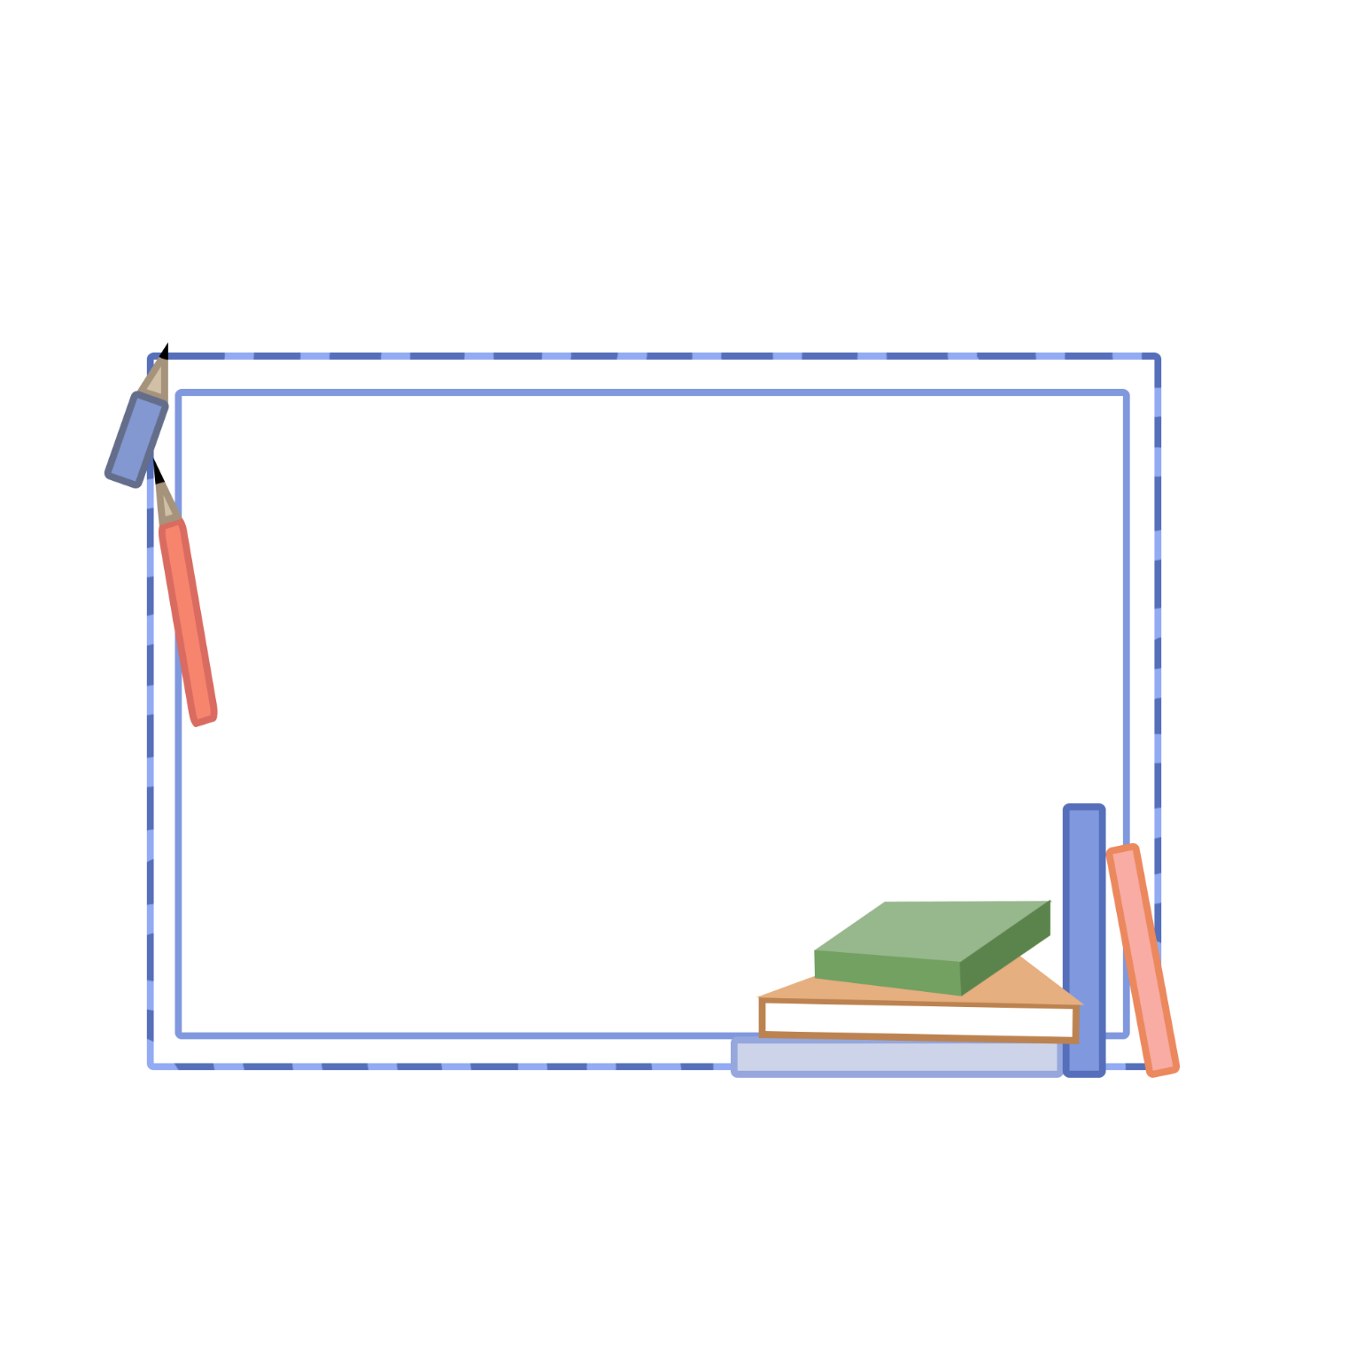

Cách triển khai thông tin
Tác dụng
Đoạn văn được trình bày theo cách diễn dịch, trong đó, câu chủ đề là câu đầu tiên của đoạn: Từ đây, hành trình đến trường của Totto-chan trở thành những ngày tháng thú vị, không còn bị mọi người chê trách như ở trường cũ. Các câu còn lại bổ sung, làm rõ ý cho câu chủ đề.
Dẫn dắt người đọc từ thông tin chính (ở câu chủ đề) đến các thông tin chi tiết, làm rõ ý cho thông tin chính.

Slide 10
3. Câu 3:
02
01
Vẽ sơ đồ thể hiện mối quan hệ giữa thông tin cơ bản và các chi tiết của văn bản.
Xác định thông tin cơ bản của văn bản, thông tin ấy được thể hiện qua những chi tiết nào?

Slide 11

3. Câu 3
Thông tin cơ bản của văn bản
01
giới thiệu câu chuyện về cô bé Totto-chan và cách giáo dục ở ngôi trường Tô-mô
02
ý nghĩa nhân văn trong cách giáo dục của thầy hiệu trưởng và ngôi trường này: giáo dục dựa trên tình yêu thương và tôn trọng trẻ.

Slide 12
3. Câu 3
ngôi trường có các toa tàu
Thông tin ấy được thể hiện qua nhiều chi tiết
chi tiết giải thích thành ngữ “bên cửa sổ”
chi tiết thầy hiệu trưởng lắng nghe câu chuyện của Totto-chan,
HS được tham gia nhiều hoạt động
HS không bị chê trách, la rầy, lời khen tặng của thầy hiệu trưởng cho Tốt-to-chan, ảnh minh hoạ bìa sách...

Slide 13


4. Câu 4
Việc đưa hình ảnh bìa sách vào văn bản tạo nên hiệu quả gì?
Giúp học sinh cảm nhận được hình ảnh cô bé Totto-chan, tăng sức thu hút với người đọc.

Slide 14
5. Câu 5
Câu hỏi
Tác giả viết văn bản này nhằm mục đích gì?
Những đặc điểm nào của văn bản góp phần đạt được mục đích ấy?

Slide 15

5. Câu 5
Những đặc điểm của văn bản góp phần đạt được mục đích
Mục đích
Giới thiệu cuốn sách và lan tỏa ý nghĩa của phương pháp giáo dục trẻ em rất tiến bộ của thầy hiệu trưởng trường Tô-mô.
(1) cấu trúc văn bản; (2) sự kết hợp giữa phương tiện ngôn ngữ và phi ngôn ngữ; (3) sự kết hợp giữa phương thức thuyết minh và tự sự.

Slide 16

Hoạt động luyện tập – vận dụng
Em có đồng ý với quan điểm giáo dục: giáo dục dựa trên tình yêu thương và tôn trọng trẻ hay không? Vì sao? (Viết một đoạn văn khoảng 5-7 dòng).
Nguyễn Nhâm 358

